Slide 1
躁动的web动画 ——第46讲 文本像素动画
主讲人：kong66

Slide 2

1.目标——文本像素动画（难度：3.3）
本期我们的目标是在文本区域创建彩球喷涌动画！

Slide 3
2.分析需求——庖丁解牛
如何获取文本区域
通过canvas的API，可以得到画布的像素图，通过图像的像素数值判断，可以得到画布的那些地方写有文本
彩球的喷涌效果
文本像素的地方，会有彩球喷涌而出，这个喷涌的效果主要就是设置彩球的初始速度为随机，并模拟重力加速度，对彩球施加向下的“力”，迫使其逐渐向下掉.

Slide 4
3.文本像素
3-a 获取文本像素图
想要在文本的区域创建动画，或者是做其他任何操作，必须知道文本区域的范围，这个范围当然就是坐标的集合. 然而，文本不是规则的基本图形，所以要获取文本像素是相对困难的.幸运的是canvas为我们提供了getImageData(x,y,w,h)函数, 通过该函数可获取canvas画布上的文本图像. x,y表示获取图像的起点，w,h表示图像的宽度和高度.
所以我们现在的思路很明确，就是要在干净的画布上绘制文本，然后使用getImageData()获取文本的图像.

Slide 5
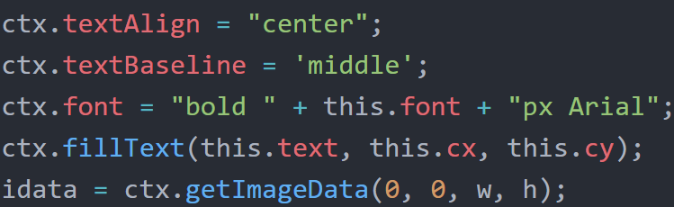
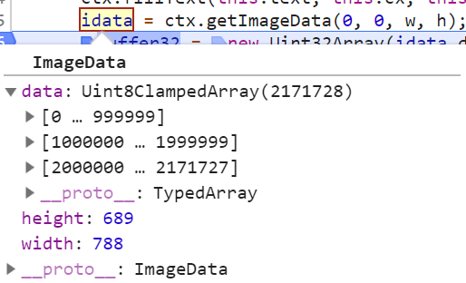
绘制文本
获取文本图像
这是一个巨大的类数组对象，每个成员都是8位的像素数据.图像尺寸(canvas画布尺寸)由height,width属性记录.每个像素由红绿蓝,透明度4个数据，所以数组大小为
689*788*4 = 2171728 ，

Slide 6

3-b 改变数据类型
上一步获取了文本图像，但这仅仅是包含文本的一个矩形像素图，想要进一步提取文本区域的坐标，还需要继续分析这些像素数据.
首先用提取的像素数据放在一个新数据类型中，方便进一步分析操作数据，这个新类型是Uint32Array，这个类数组对象的成员是32位长度，每个像素由红绿蓝透明度，4个通道*8位通道数据= 32位数据描述的，这样在Uint32Array类型中就是每个像素对应一个“数组”成员，遍历非常方便,不需要一个通道一个通道的遍历了.

Slide 7
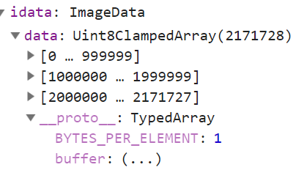
buffer在继承的原型之中
3-c 提取文本区域坐标
接下来就是像素的分析，提取文本区域坐标，因为我们是在空白画布上绘制文本的，所以一旦该像素在文本区域内，数值必定不是零，可以直接使用if判断.
提取过程中，我们并不需要逐像素操作，因为要创建彩球动画，彩球的半径不能是1个像素，也就是提取的坐标，既在文本区域内，又有一定的空隙间隔.

Slide 8
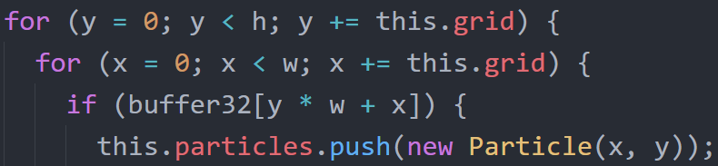
坐标间隔
判断坐标对应的像素数据
保存需要的像素坐标

Slide 9
4.彩球动画
4-a 动画思路
我们按照一定的间隔，在文本区域提取了坐标集合，并保存在了Particle对象中，在某个指定的坐标绘制小球，这个小球具有随机颜色(有个预先设定好的颜色数组),随机半径（一定范围内），初始速度（随机角度和速度大小确定），半径增大的速度，速度衰减（速度减小的乘法系数），重力加速度（增加向下的速度）.
接下来就是老调重弹的每帧刷新每个小球的状态，按照半径增大速度，增大半径；按照重力加速度，增加垂直向下的速度; 按照衰减速度，每帧乘以速度，减小原始的速度…

Slide 10
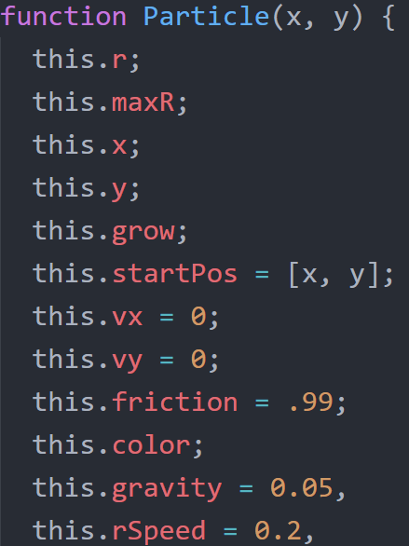
初始半径
最大半径
当前位置
彩球是否达到最大值
初始位置
速度衰减
重力加速度
半径增大速度

Slide 11
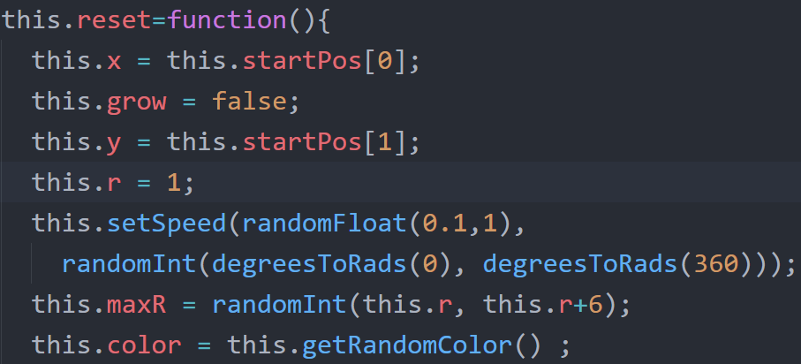
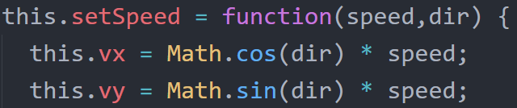
4-b 初始化
根据随机的大小和方向，生成随机的速度
设置初始速度

Slide 12
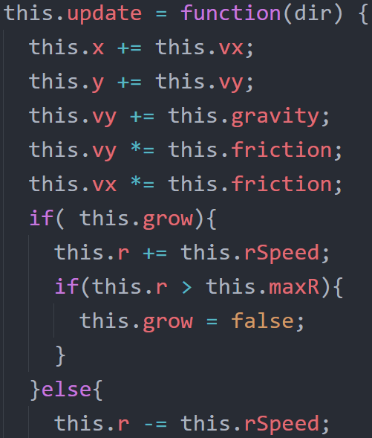
4-c 刷新
根据速度改变位置
垂直方向增加重力加速度
衰减水平垂直速度
如果没有达到最大半斤，就增加
达到最大半径就减小

Slide 13
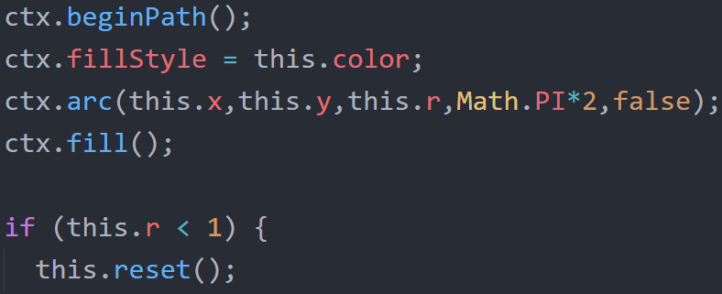
绘制彩球
经过放大，缩小的过程，重置这个彩球

Slide 14
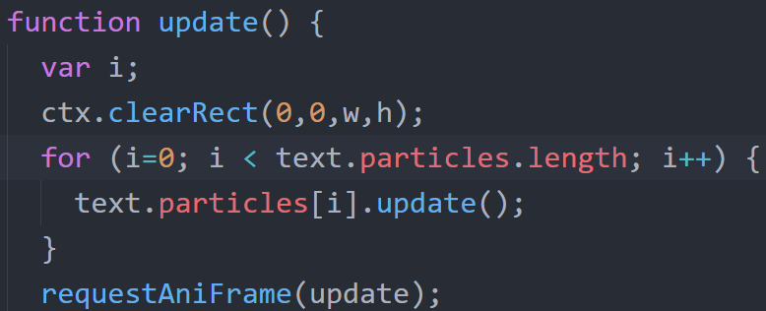
4-d 刷新所有彩球
所有彩球刷新

Slide 15
5.更多思考
尝试改变速度，重力加速度，半径，衰减等参数看看效果会有什么变化？
本期内容就讲到这里，谢谢大家！

